Slide 1
PEMROGRAMAN WEB DAN PERANGKAT BERGERAK
KELAS XI/SEMESTER GASAL
SMKN 3 PAMEKASAN

Slide 2
HTML
Hypertext Markup Language
Tag HTML berpasangan, diawali dengan
< > dan ditutup dengan </ >
Contoh : <smk3>…….</smk3>
Berfungsi memperindah file teks biasa yang akan ditampilkan di web browser

Slide 3
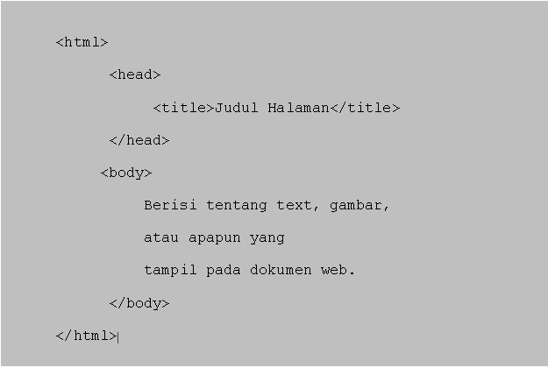
Struktur Dasar Dokumen HTML

Slide 4
Struktur Dasar HTML
head
Header ((judul & sub judul) pada HTML, tidak ditampilkan di browser
title
Judul yang akan muncul pada window web browser
body
Berisi semua informasi yang akan ditampilkan di halaman web dengan format tertentu yang diinginkan
html
Tag pembuka script HTML, pasangannya adalah </html>

Slide 5
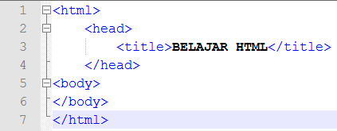
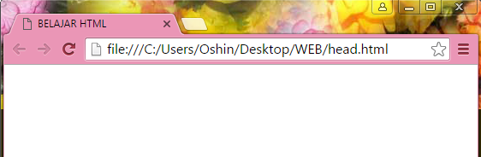
Contoh Penggunaan title

Slide 6
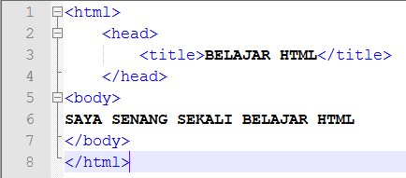
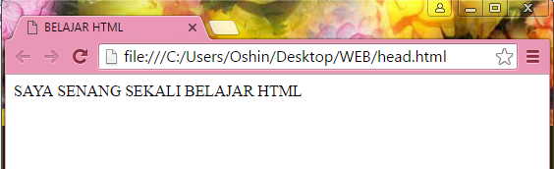
Contoh mengisi elemen body

Slide 7
Atribut Elemen body
background
Latar belakang berupa image dokumen, dalam penulisannya harus disertai lokasi dan nama file
bgcolor
Latar belakang berupa warna, defaultnya adalah putih
text
Warna teks dokumen, defaultnya adalah hitam
link
Warna link dokumen, default biru
vlink
Warna visited link dokumen, default ungu
alink
Warna aktif link dokumen, default merah

Slide 8
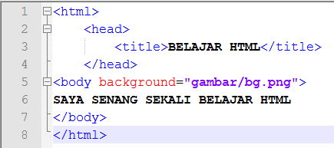
Contoh Atribut background

Slide 9
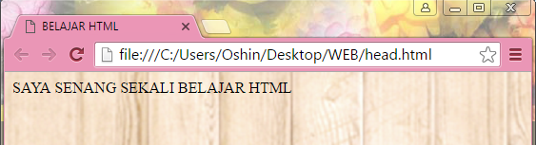
Output

Slide 10
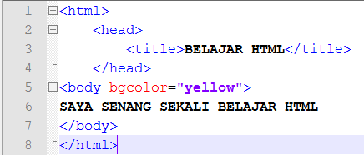
Contoh Atribut bgcolor

Slide 11
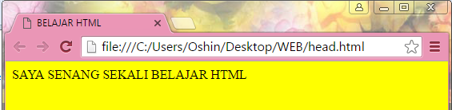
Output

Slide 12
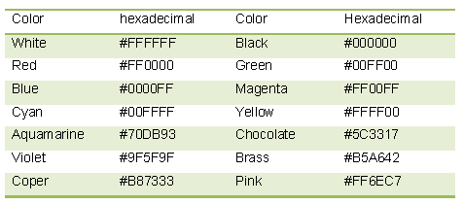
Contoh Kode Warna

Slide 13
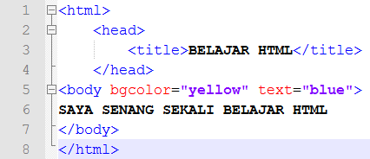
Contoh Atribut text

Slide 14
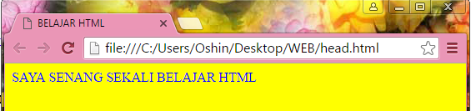
Output

Slide 15
Elemen heading
Tag heading berfungsi untuk memformat heading (judul dan sub-judul) dari suatu halam web.
Heading ini akan memperbesar ukuran huruf untuk setiap jenis heading.
Ad 7 buah heading yang dikenal di HTML, yaitu dari <h1> sampai <h6>.

Slide 16
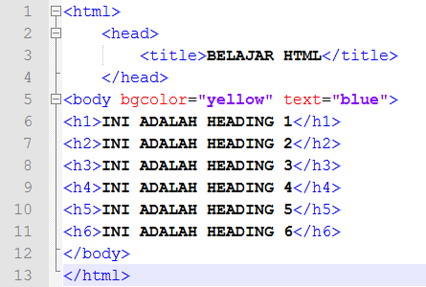
Contoh Penggunaan Elemen heading

Slide 17
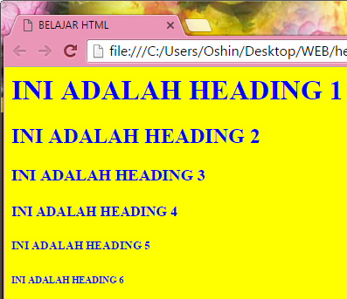
Output

Slide 18
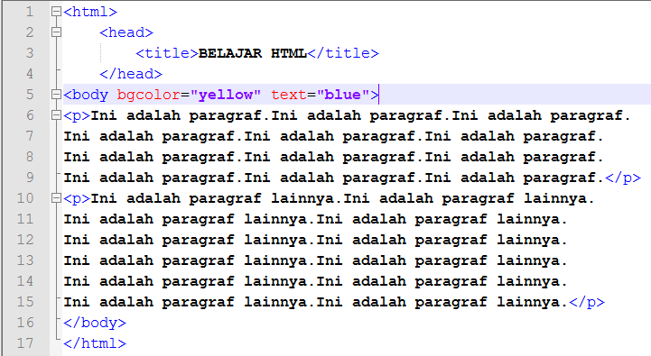
Tag paragraf <p> … </p>

Slide 19
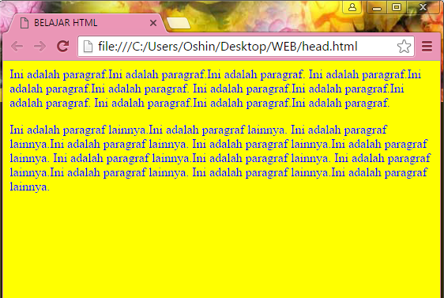
Output

Slide 20
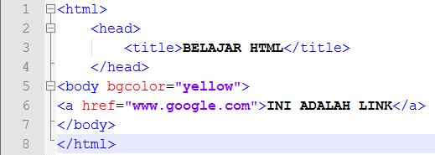
Tag Hyperlink <a href=“…..”>…</a>

Slide 21
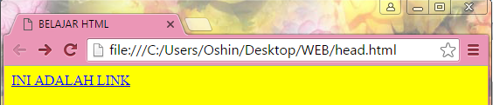
Output

Slide 22
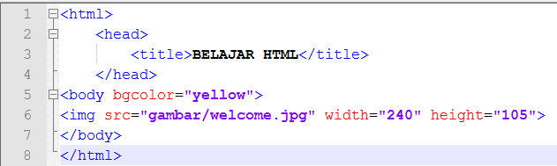
Tag Gambar <img src>

Slide 23
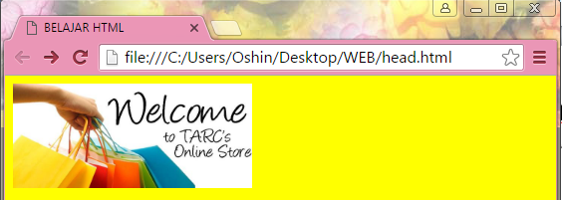
Output

Slide 24
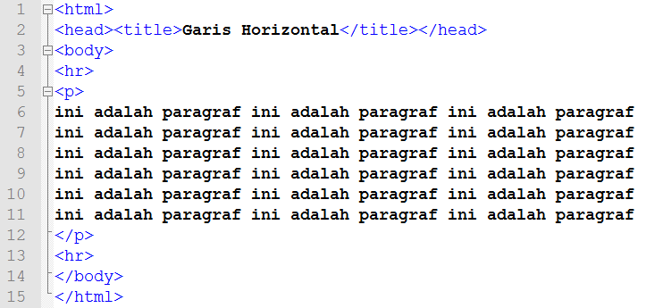
Garis Horizontal

Slide 25
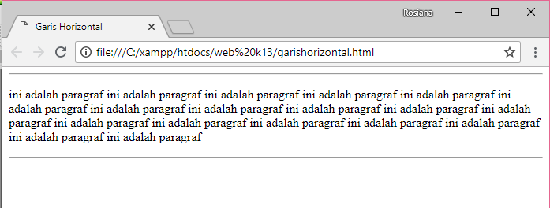
Output

Slide 26
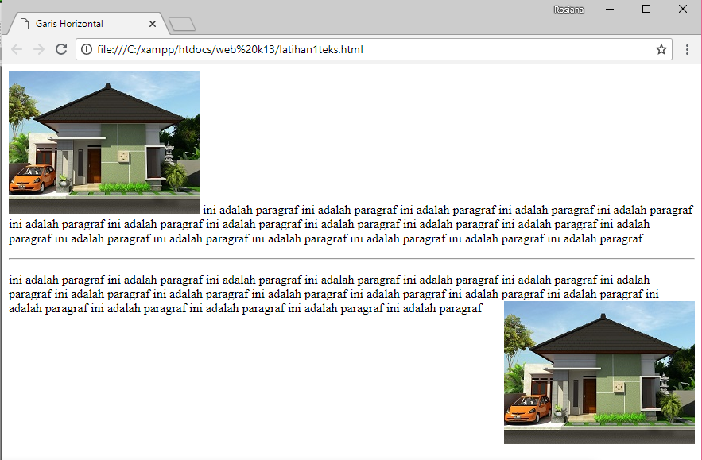
LATIHAN 1 TEKS

Slide 28
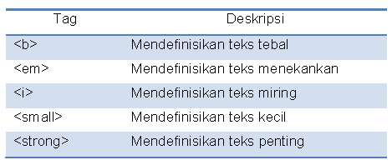
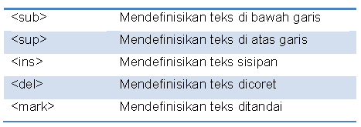
FORMAT TEKS PADA HTML

Slide 29
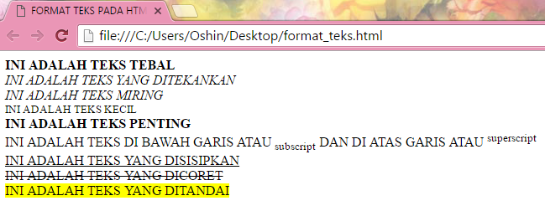

Slide 30
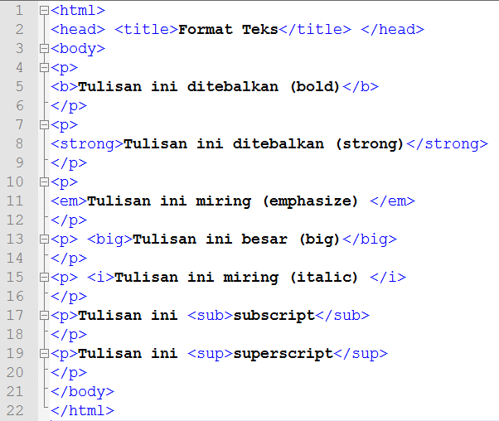
Format teks

Slide 31
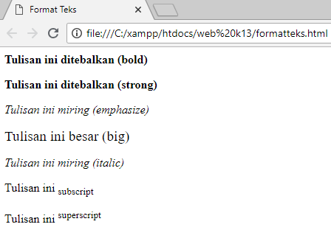
Output

Slide 32
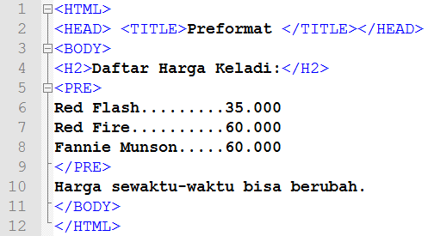
Pre format teks

Slide 33
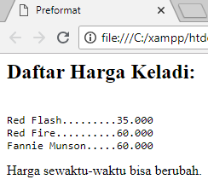
Output

Slide 34
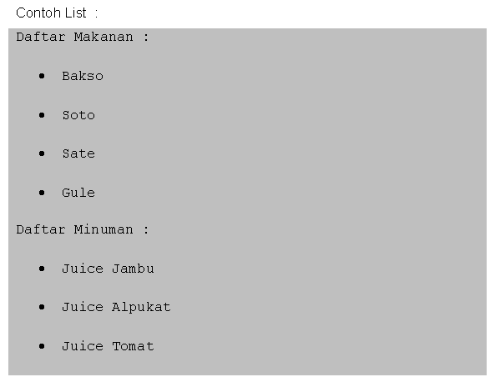
DAFTAR (LIST) PADA HTML

Slide 35
DAFTAR (LIST) PADA HTML
DAFTAR BERURUTAN (ordered list)
DAFTAR TIDAK BERURUTAN (unordered list)

Slide 36
ORDERED LIST
-
Menggunakan penomoran & alfabet seperti 1, 2, 3, … atau a, b, c, … & i, ii, iii, …
-
Digunakan untuk menuliskan langkah-langkah yang tidak dapat dilakukan secara acak
-
Tag yang digunakan adalah <ol> … </ol> dan masing-masing item di dalamnya menggunakan tag <li> … </li>

Slide 37
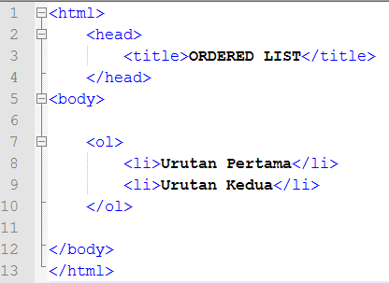
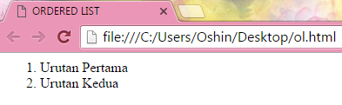
ORDERED LIST

Slide 38
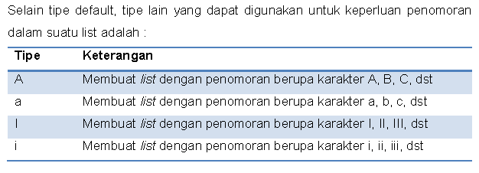
ORDERED LIST

Slide 39
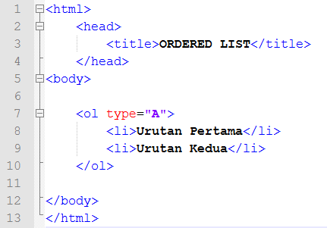
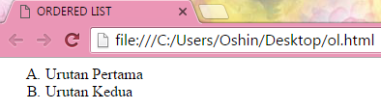
ORDERED LIST

Slide 40
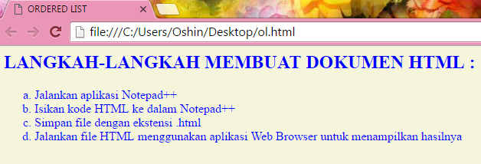
LATIHAN

Slide 41
UNORDERED LIST
-
-
Digunakan untuk daftar yang posisi itemnya dapat disusun secara acak
-
Menggunakan tag <ul> … </ul> dan masing-masing item di dalamnya menggunakan tag <li> … </li>
Menggunakan simbol tertentu, misalnya •, ▪, ○

Slide 42
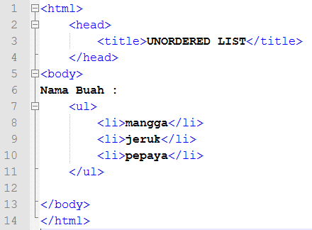
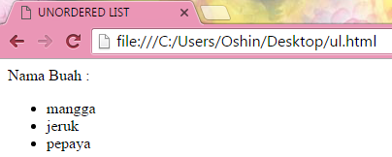
UNORDERED LIST

Slide 43
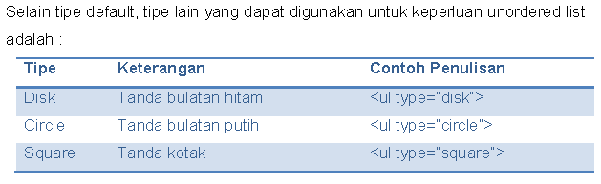
UNORDERED LIST

Slide 44
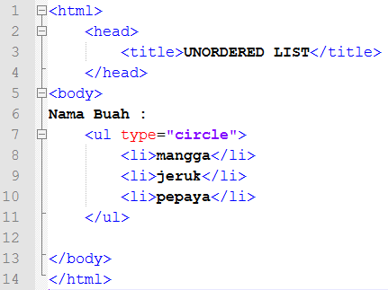
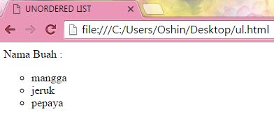
UNORDERED LIST

Slide 45
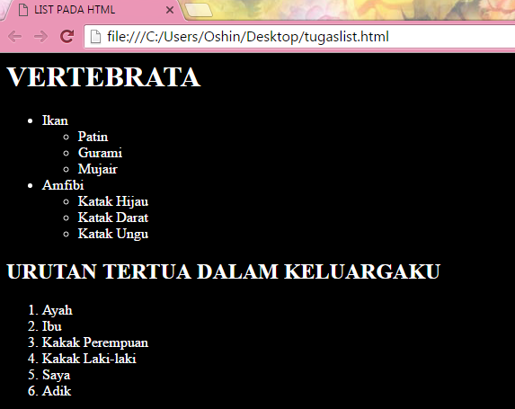
TUGAS

